Slide 1




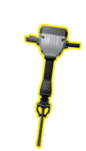


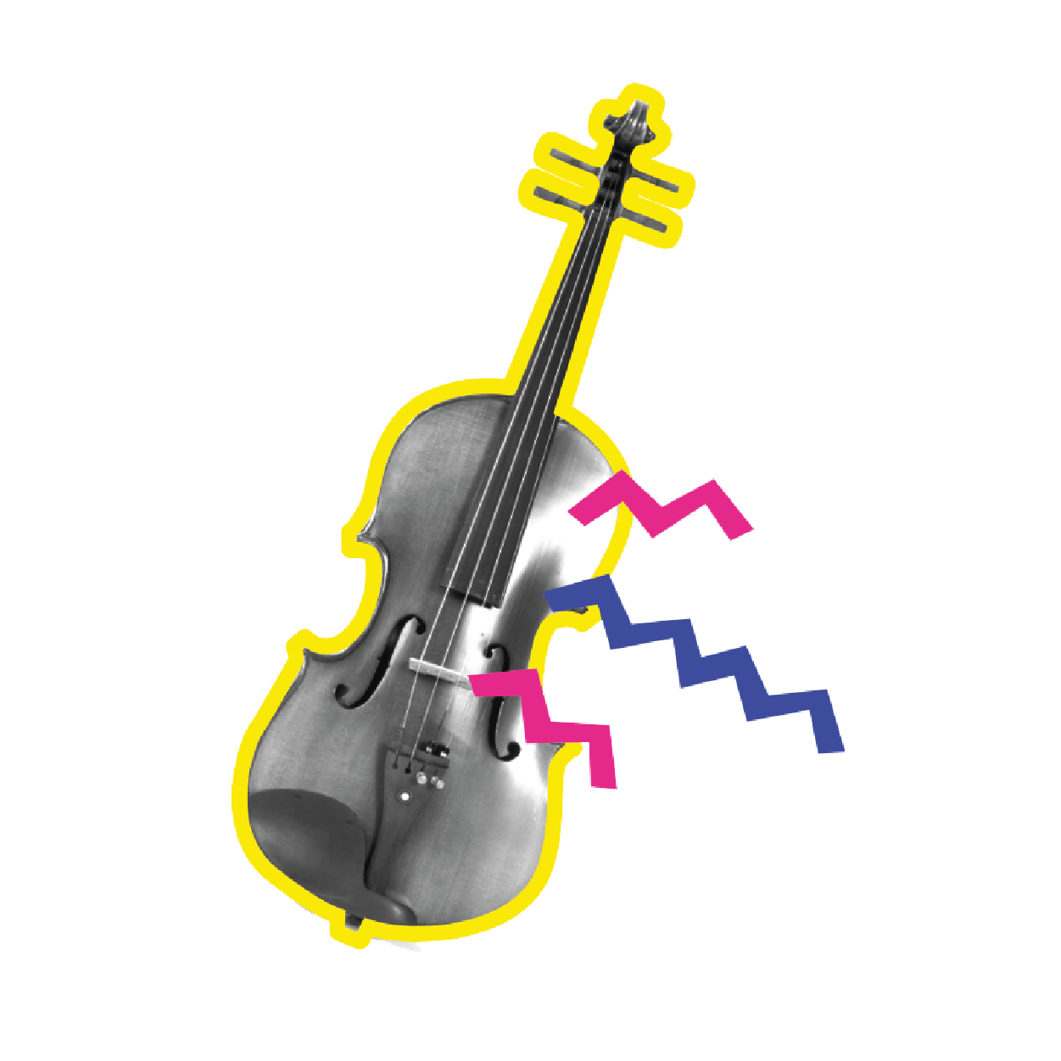
Vertelposter
Groep 1 & 2 – In huis
Baby
Blaffen
Boormachine
Deurbel
Druppelende kraan
Duif
Gitaar
Handmixer
“Hey”
Kat
Klok getik
Kopje
Koptelefoon
Papegaai
Radio
Skates
Stofzuiger
Telefoon
Televisie
Doorspoelen toilet
Vaas kapot
Vlieg
Vogelzang
Wasmachine
Wekker
Groep 3 & 4 – Dagje strand
Auto
Blaffen
Cruiseschip
Graven
Gravende hond
Honden
Luchtballon
Kabbelend water
Paard
Vliegtuig
Voetbal
Water in fles
Zeemeeuw

